Slide 1
Lec17 ECF: Exceptions & Processes
翟凌飞

Slide 2
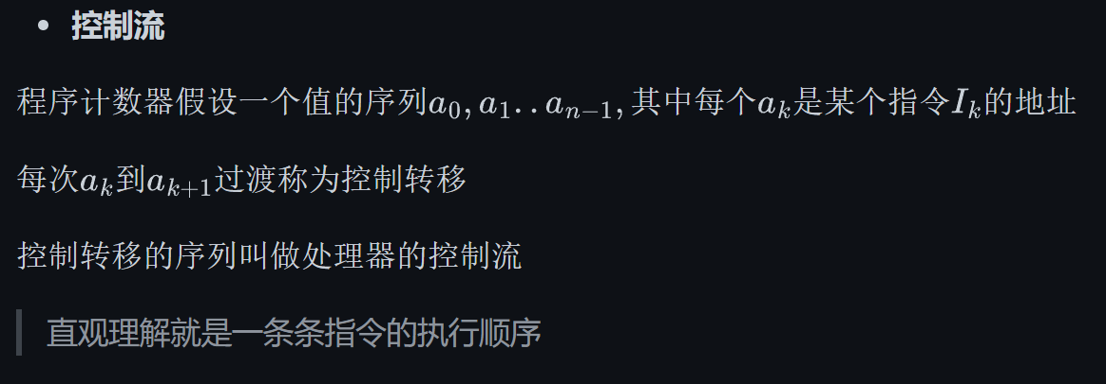
控制流

Slide 3


控制转移

Slide 4
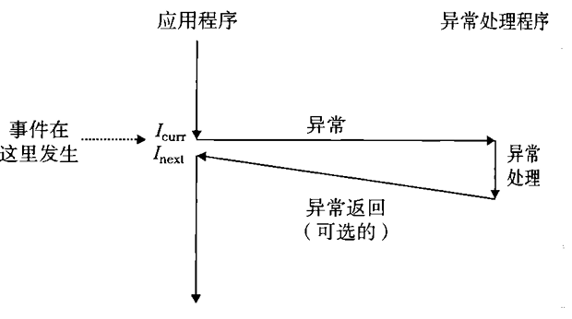

异常
我们使用异常(exception)

Slide 5

异常

Slide 6

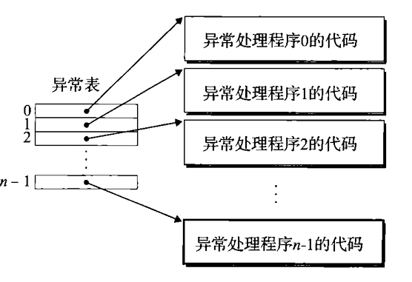
异常—具体如何实现?

Slide 7
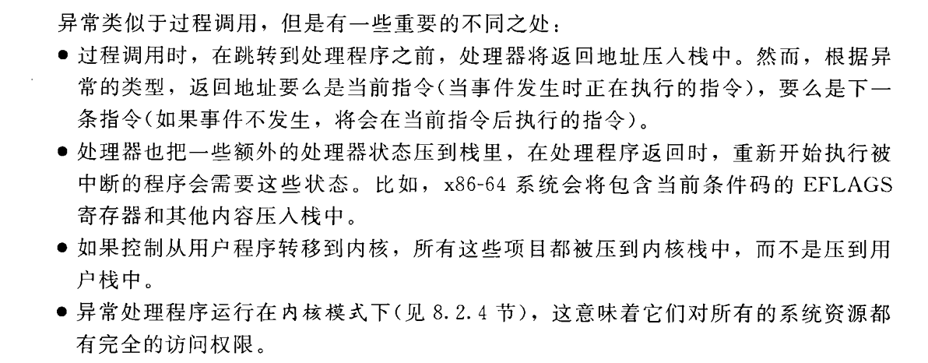

Slide 8
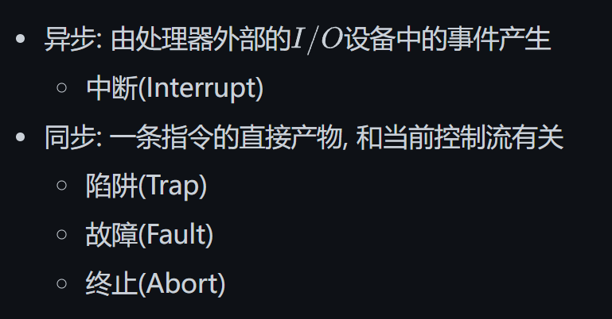
异常的类别

Slide 9
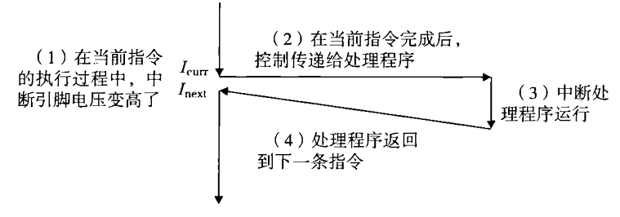

中断

Slide 10

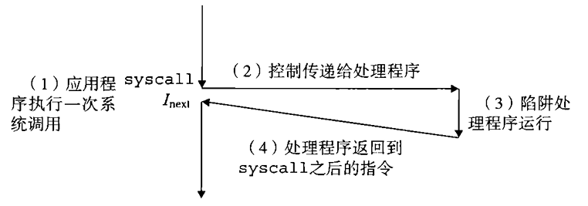
陷阱, 系统调用

Slide 11


故障

Slide 12

终止

Slide 13
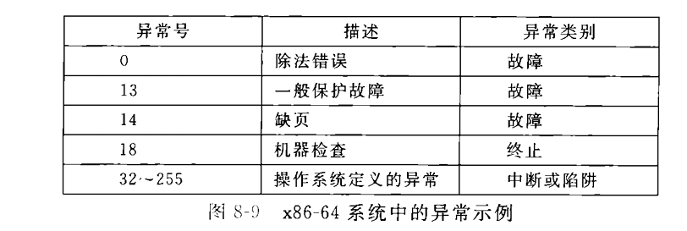
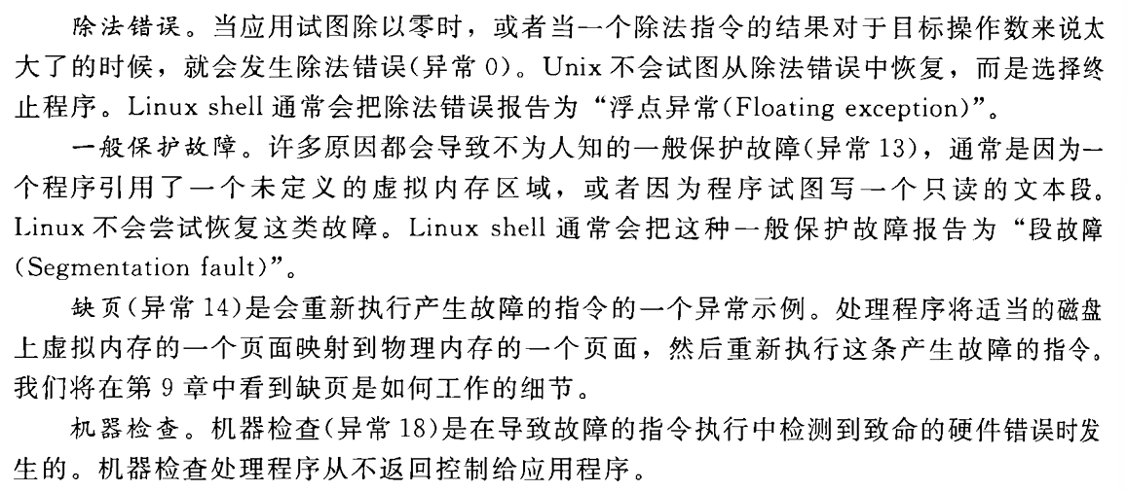
Linux/x86-64系统中的异常

Slide 14
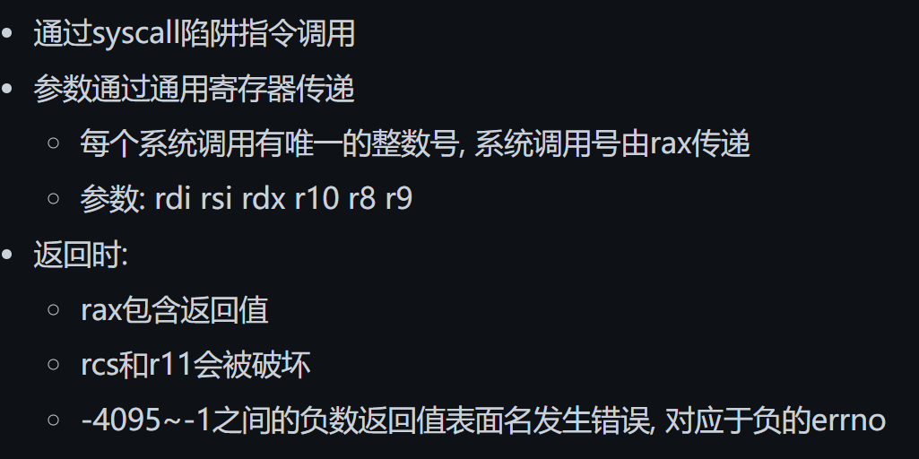
Linux/x86-64系统调用

Slide 15

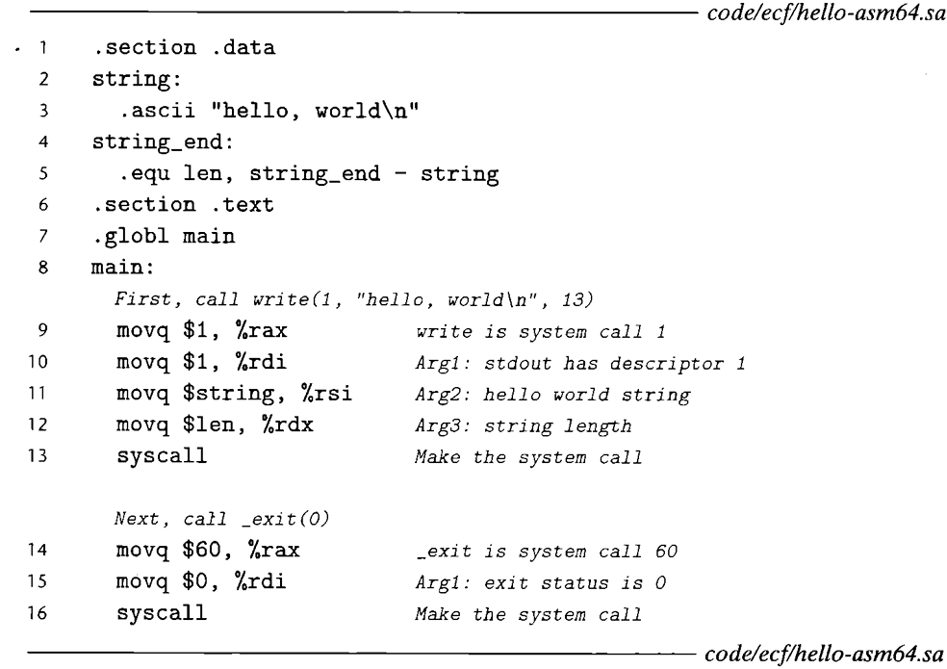

Slide 16

进程

Slide 17

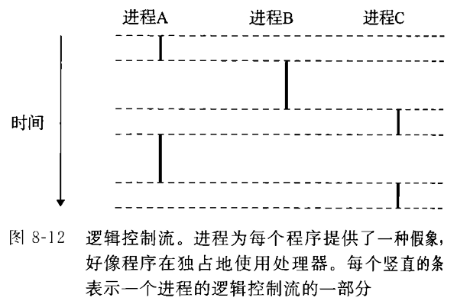

逻辑控制流&并发流

Slide 18
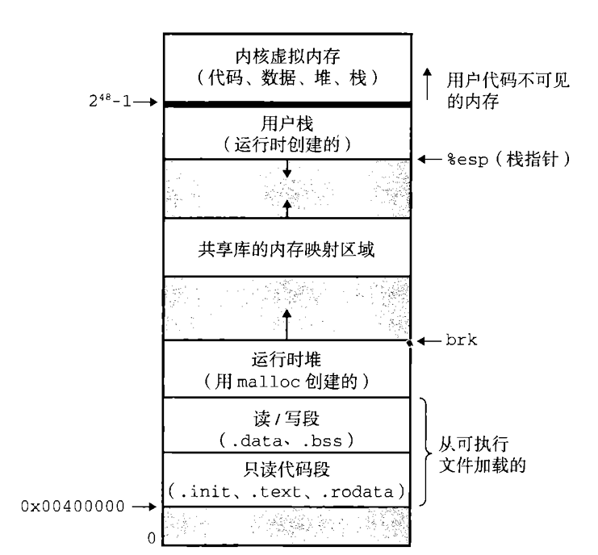
私有地址空间

Slide 19

用户模式和内核模式
如何管理

Slide 20
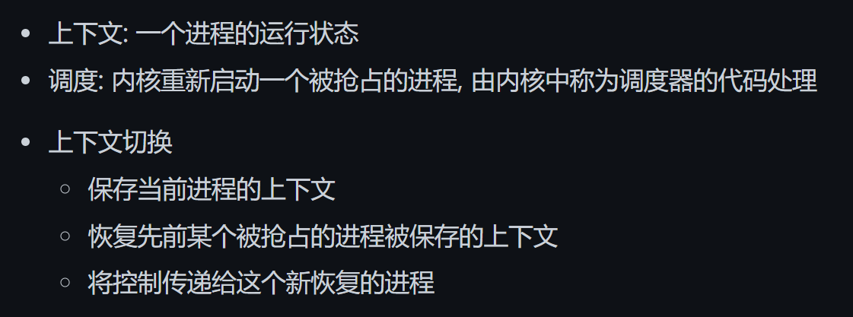
上下文切换

Slide 21
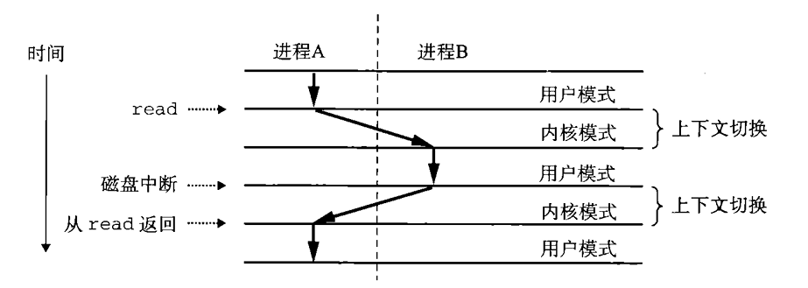


Slide 22
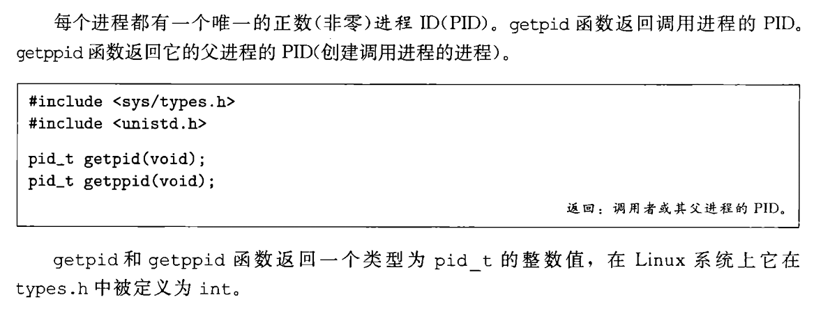
进程控制
进程ID

Slide 23
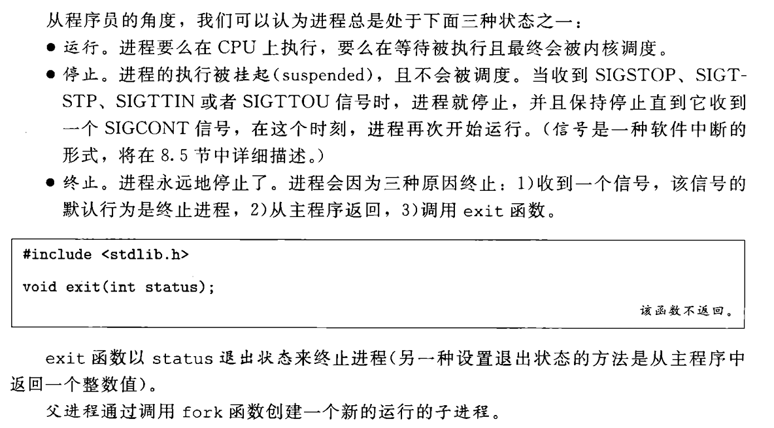
创建和终止进程

Slide 24
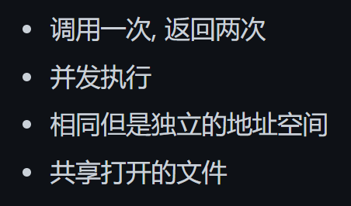
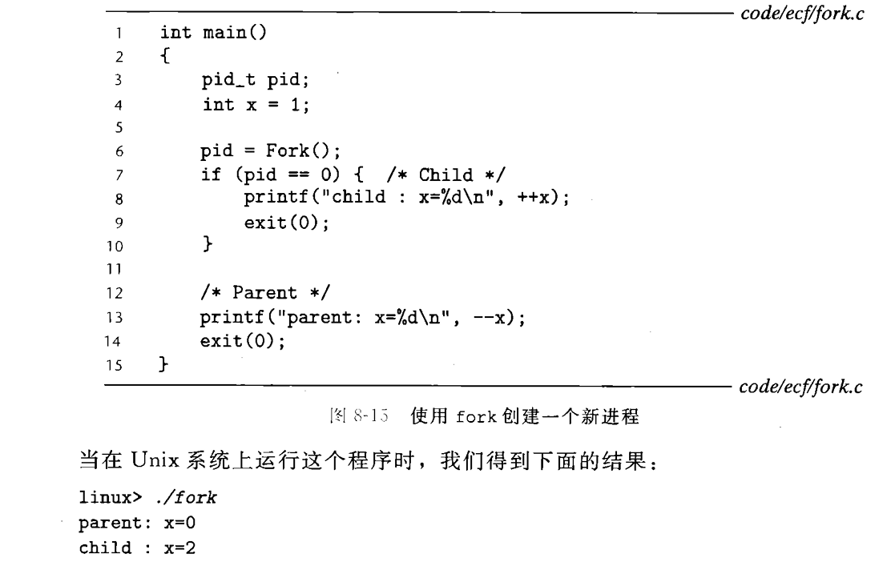


Fork创建新进程

Slide 25
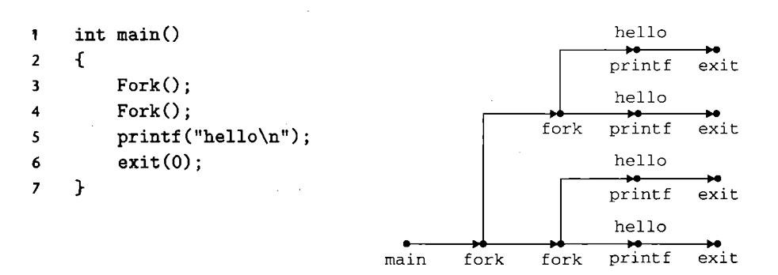

Slide 26

回收子进程

Slide 27


Waitpid函数

Slide 28
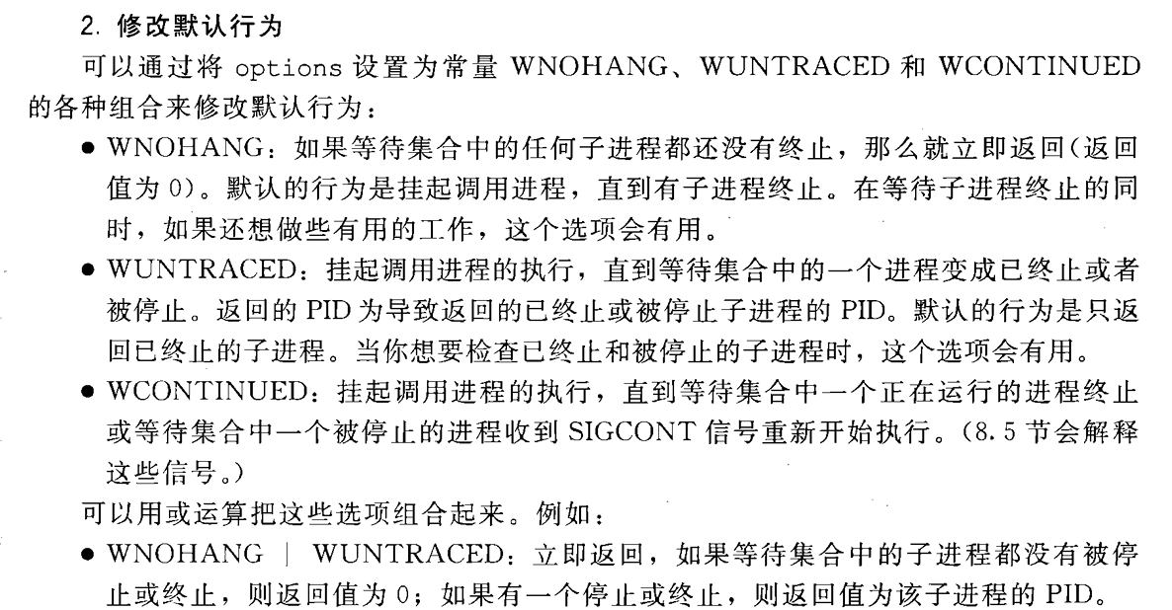

Slide 29
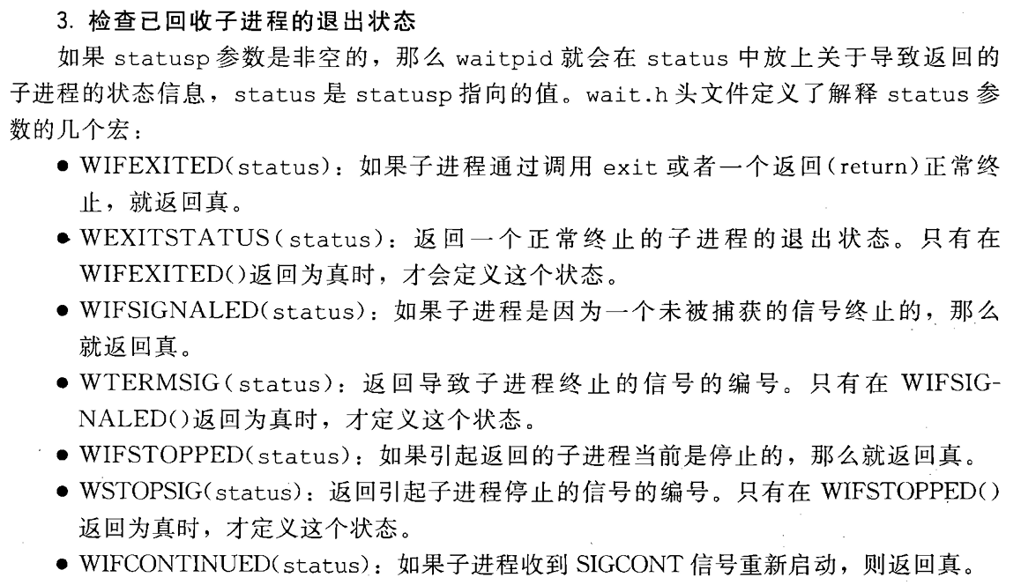

Slide 30
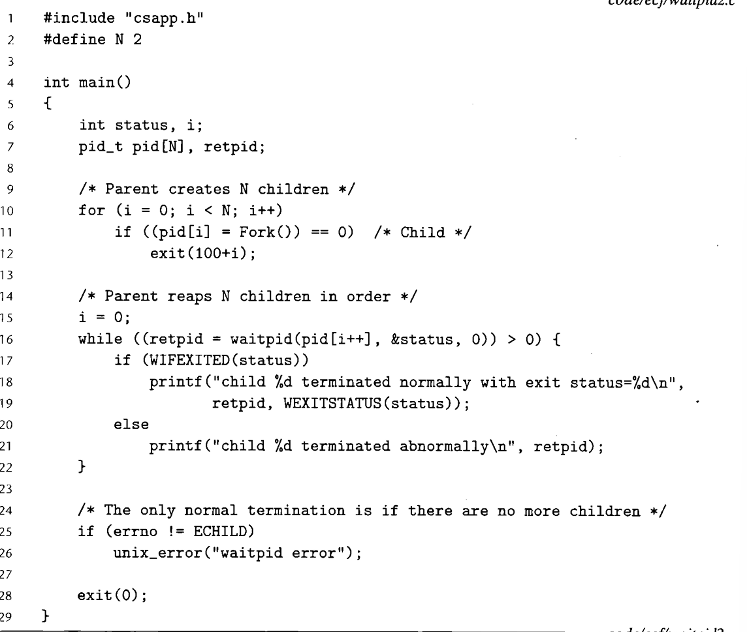

Slide 31
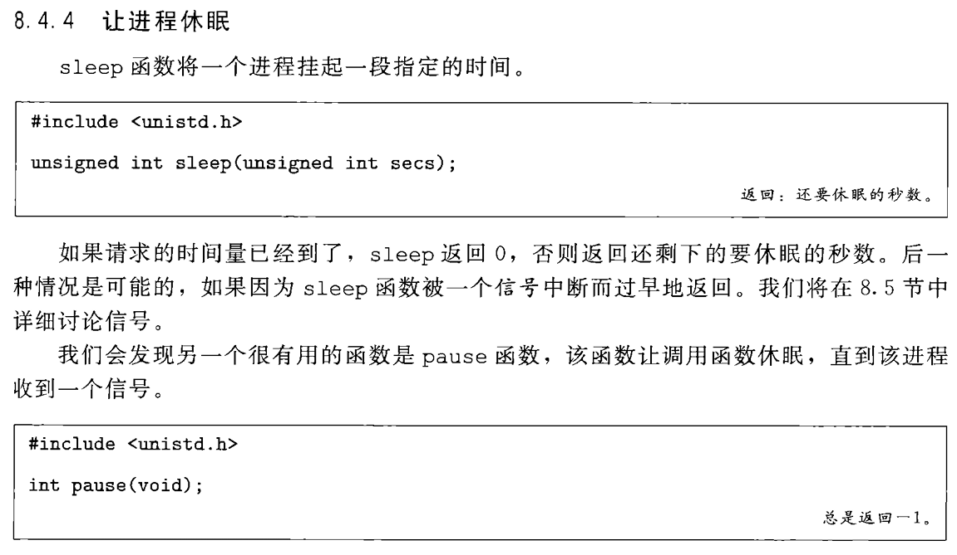
让进程休眠

Slide 32

加载并运行程序

Slide 33
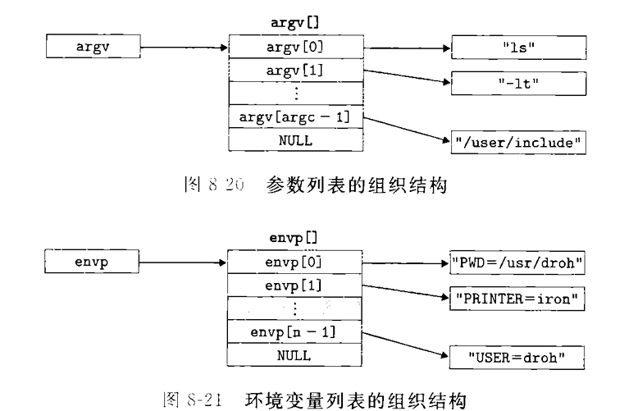
加载并运行程序

Slide 34
